Slide 1
Project Insight
Simple Web Data Crawling And
Analyzing Tool
Developed by Gio Paik
2017.08

Slide 2
개발목적
4차 산업혁명 시대로인 전환기인 오늘날, 개개인에게도 최신 정보를 수집하는 것은 중요한 일이 되었다.
이러한 정보를 쉽게 수집하고, 분야별로 정리함으로써 간단하게나마 정보의 흐름을 파악할 수 있도록 통찰력(Insight)를 제공하는 서비스의 필요성을 느껴 개발하게 되었다.

Slide 3
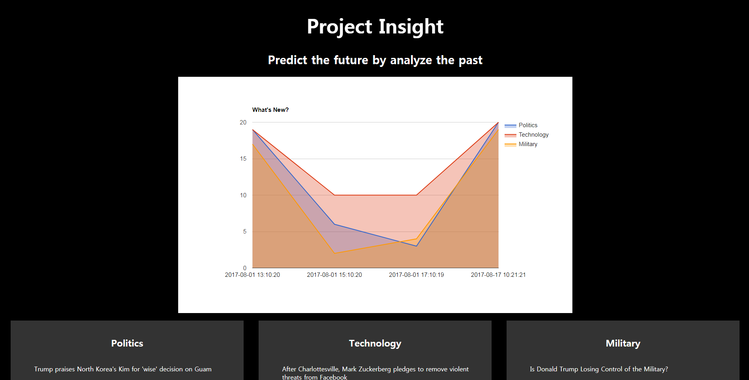
주요기능
Google News로부터 국내 정치, 기술, 군사 분야의 뉴스를 수집하여 최신 정보를 제공한다.
1시간 단위로 수집된 분야별 데이터와 그 개수를 기록하여 시각화함으로써 사용자가 현재 급변하고 있는 분야를 파악할 수 있도록 한다.

Slide 4
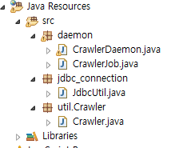
프로그램 구조
Deamon을 활용하여 1시간 단위로 업데이트된 뉴스들을 확인한다. 지난 번에 수집된 뉴스들의 DB와 최근 수집된 뉴스를 대조하여 새로이 업데이트 된 뉴스를 판별하고, DB에 삽입한다.
Crawler 또한 자바로 작성하여 유저가 웹 페이지에 접속하면 실시간으로 뉴스를 파싱하여 보여주도록 개발하였다. 해당 기능은 최신 정보를 제공하여야 하기에 Google News RSS를 활용하였다.

Slide 5

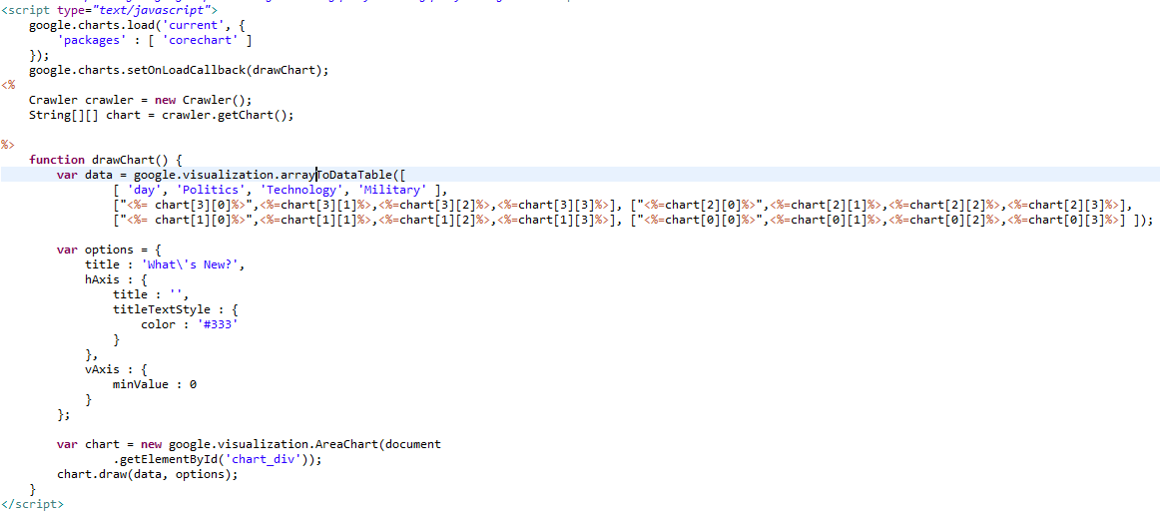
차트는 Google API를 활용하여 작성하였다.

Slide 6
개발에 어려웠던 점 및 개선사항
외부 API를 사용하는 기능 구현과 DB최적화에 어려움이 있었으나 생활코딩 커뮤니티를 활용하여 해결할 수 있었다.
현재 웹 페이지를 로딩할 때마다 SQL 쿼리를 날리는 차트 생성을 최적화하여 쿼리를 1시간에 1번만 보내면 되는 수준으로 최적화 하고자 한다.
최적화를 완료한 후에는 기사에서 특정 단어를 추출하여 트랜드를 시각화해주는 기능을 추가하고 싶다.

